Slide 1
立体拼合
方案一：直角等边长
方案二：直角的延长线为公共线
复杂图形
方案一：脑子直接拼折就行
方案二：复杂的用直角、直角延长线等边长
常规六面体

Slide 2
方块堆砌（分层数数，合理凑数。禁止拦腰斩断）
从上往下，分层数数，合理凑数
直接选
单一选项
一次数数：从上往下
二次数数：从前往后
多个选项
翻转图形
排除离谱面

Slide 3
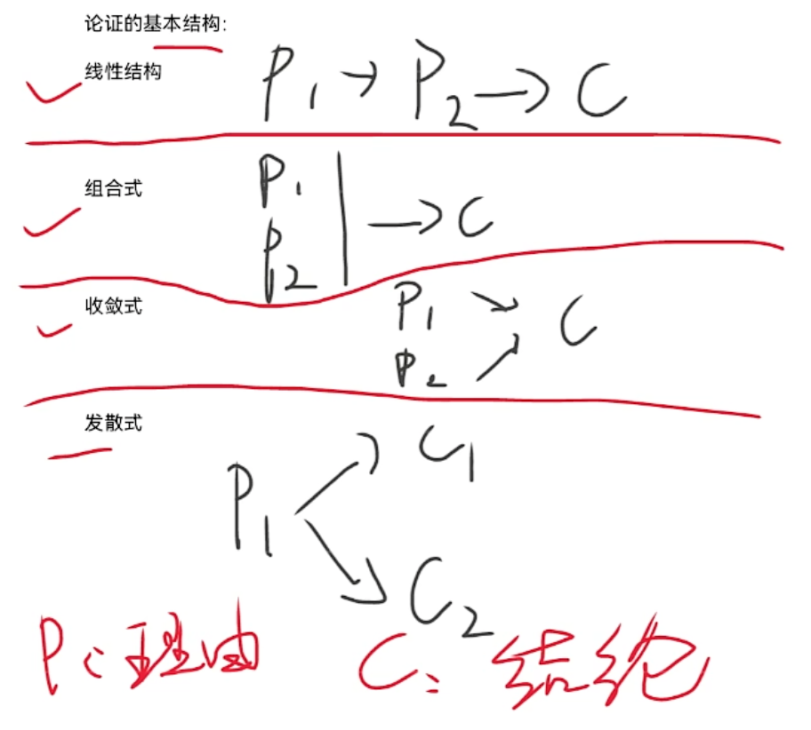
增强削弱（原理）：
一个理由能推出第二个理由，第二个理由能推出结论
P1、p2 两个理由同时发挥效果，才能推出这个结论
识别：前提是？假设是？（没有p2不行，p2又称为前提/假设）
P1、p2 无需互相帮忙，能独自推出结论
题目中已经有理由p1，再举个例子p2，使结论更可靠
（没有也行，有则更好）
（发散式没考过、不管）
如何判断p2？
否定带入法
看p1能否直接推 C

Slide 4
加强（由强到弱排序）
1、肯定假设
3、增加论据之举例（有因有果、无因无果）
论证结构：组合式
举例：
P1、张三拾金不昧
C、张三是好人
P2、拾金不昧的是好人（肯定假设）
论证结构：收敛式
举例：
P1：实验表明，睡眠断续的人，患抑郁症概率高5倍
C：睡眠断续可能导致抑郁症
P2：
睡眠正常的人，可缓解抑郁症症状（无因无果）
睡眠断续的人，无论年龄，得抑郁症几率都很高（有因有果）
2、补充原理或原则（增强论据）
3、增强（保证）论据的真实性和可靠性
论证结构：收敛
举例：
P1：研究发现，温度高地区动物患病高，温度低患病低
C:气温升高会加剧野动物传染病爆发
P2：气温高低与动物患病正相关（补充原理、原则）
（注意：这里没有P2月成立，只是有P2更好）
论证结构：线性结构
举例：
P1：大飞机更平稳，小飞机更颠簸
C:大飞机比小飞机安全
P2：飞机在对流层飞行时颠簸剧烈，小飞机主要在对流层飞行
（单独P2不能推C，加强（保证）了P1（理由）的可靠性）

Slide 5
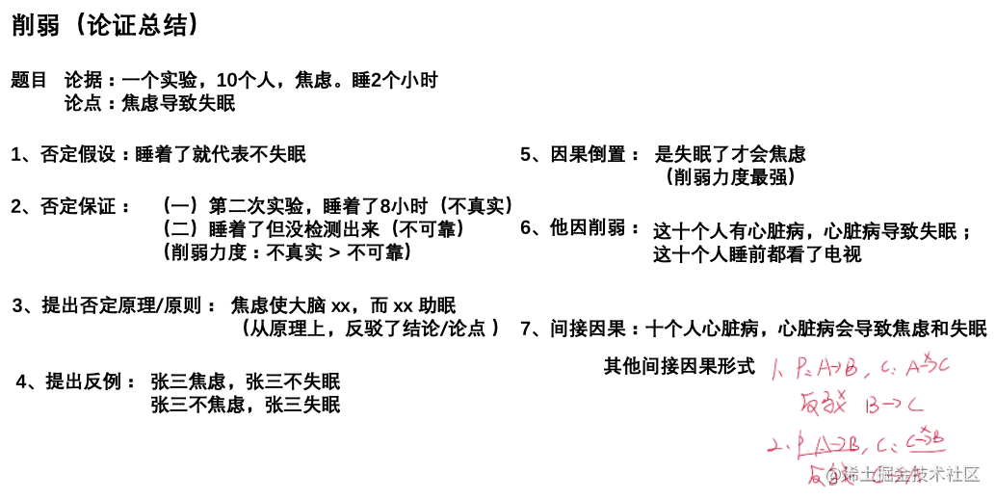

Slide 6
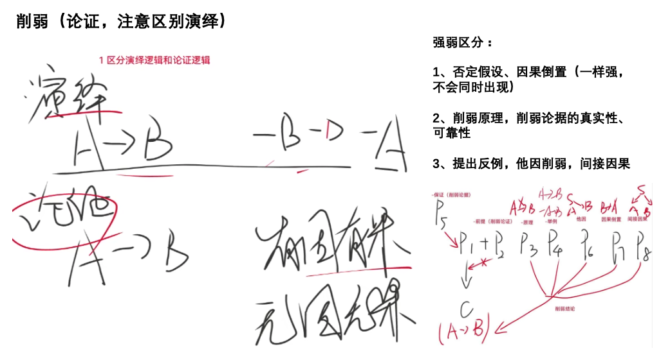

Slide 7
加强削弱(进阶)
题中有因果
因果反着说
论点出现“****，反而 **”
重点解释反而之后
因果倒置型
不降反升型
不是 A 而是 B 导致结果
A 导致 B
加强：实验前对象情况相同
削弱：······························ 不同
题干吵架型
对比实验型
论点能翻译（成 A ➡️ B ，B ➡️ A 都行）
A 且 -B
加强：部分能代表整体 / 其他部分也一样
削弱：部分 ≠ 整体 / 其他部分不一样
翻译论点型
部分整体型
（论据为部分，如美国；论点为整体，如世界）
A 办法有效果 / 无效果
没 A 会更有效果 / 更无效果
举措有效型

